Slide 1
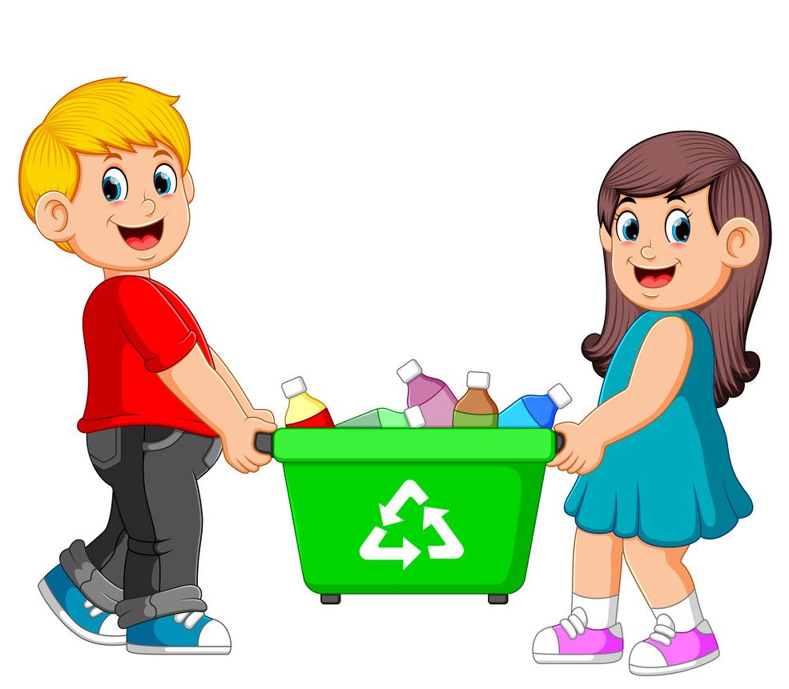
Ανακύκλωση

Slide 2

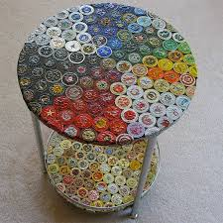
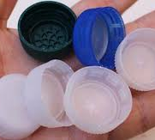
Ανακύκλωση είναι η διαδικασία δημιουργίας νέων προϊόντων από ένα προϊόν που έχει εξυπηρετήσει τον αρχικό σκοπό του.

Slide 3

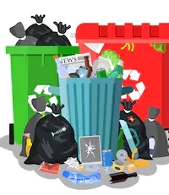
Η ανακύκλωση
βοηθά στην αποφόρτιση του περιβάλλοντος από μεγάλες ποσότητες αποβλήτων
στην προστασία του περιβάλλοντος και της δημόσιας υγείας

